Slide 1




Phần trình bày của:
NHÓM 5
Gồm các thành viên: 1. Nguyễn Vũ Yến Nhi
2. Nguyễn Minh Sơn
3. Nguyễn Thị Yến
Lớp: CNTT 17-01
Đại Nam, ngày 17 tháng 03 năm 2025

Slide 2
CHỦ ĐỀ:
Tìm hiểu về bảo mật
mạng máy tính

Slide 3
MỤC LỤC
HỌC ĐỂ THAY ĐỔI
Chương 1: Tổng quan về bảo mật mạng máy tính Trang 04
Chương 2: Các phương pháp bảo mật mạng máy tính Trang 08
Chương 3: Tấn công mạng Trang 13
Chương 4: Bảo mật mạng doanh nghiệp và cá nhân Trang 18
Chương 5: Công cụ bảo mật và thực hành Trang 23
Chương 6: Xu hướng bảo mật mạng trong tương lai Trang 27

Slide 4

Chương 1.
Tổng quan về bảo mật mạng máy tính

Slide 5

CHƯƠNG 1.
Tổng quan về bảo mật mạng máy tính
HỌC ĐỂ THAY ĐỔI
1.1. Khái niệm bảo mật mạng máy tính:
Bảo mật mạng máy tính là việc đảm bảo rằng thông tin của cá nhân, tập thể, công ty hoặc doanh nghiệp luôn được bảo vệ, ngăn chặn việc truy cập trái phép vào dữ liệu.

Slide 6
CHƯƠNG 1.
Tổng quan về bảo mật mạng máy tính
HỌC ĐỂ THAY ĐỔI
1.2. Vai trò của bảo mật mạng máy tính:
Bảo vệ dữ liệu
Bảo mật mạng giúp ngăn chặn virus, mã độc và các phần mềm độc hại khác xâm nhập vào hệ thống.
Bảo mật mạng giúp bảo vệ các thiết bị mạng như router, switch và firewall khỏi các cuộc tấn công.

Slide 7
CHƯƠNG 1.
Tổng quan về bảo mật mạng máy tính
HỌC ĐỂ THAY ĐỔI
1.2. Vai trò của bảo mật mạng máy tính:
Bảo vệ hệ thống
Bảo mật mạng giúp ngăn chặn những kẻ tấn công truy cập trái phép vào hệ thống.
Bảo vệ tính toàn vẹn của dữ liệu, đảm bảo rằng dữ liệu không bị thay đổi hoặc phá hủy bởi các tác nhân độc hại.

Slide 8
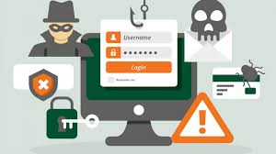
CHƯƠNG 1.
Tổng quan về bảo mật mạng máy tính
HỌC ĐỂ THAY ĐỔI
1.2. Vai trò của bảo mật mạng máy tính:
Bảo vệ người dùng:
Bảo vệ quyền riêng tư, bảo vệ thông tin cá nhân của người dùng khỏi bị đánh cắp hoặc lạm dụng.
Bảo vệ tài khoản trực tuyến: Bảo mật mạng giúp bảo vệ tài khoản ngân hàng, email và các tài khoản trực tuyến khác của người dùng khỏi bị hack.

Slide 9
Chương 2.
Các phương pháp bảo mật mạng máy tính

Slide 10
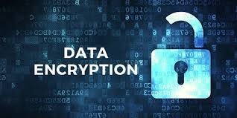
CHƯƠNG 2.
Các phương pháp bảo mật mạng máy
tính
HỌC ĐỂ THAY ĐỔI
2.1. Mã hóa dữ liệu:
Mã hóa dữ liệu là quá trình chuyển đổi dữ liệu từ dạng có thể đọc được sang dạng không thể đọc được để bảo vệ tính bảo mật của dữ liệu.

Slide 11
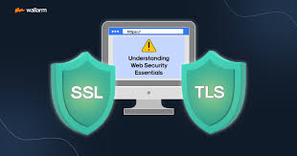
CHƯƠNG 2.
Các phương pháp bảo mật mạng máy
tính
HỌC ĐỂ THAY ĐỔI
2.1. Mã hóa dữ liệu:
Phương thức mã hóa SSL/TLS:
Sử dụng để mã hóa dữ liệu truyền qua internet, đặc biệt là trong các giao dịch trực tuyến.
Đảm bảo tính bảo mật và toàn vẹn của dữ liệu giữa trình duyệt và máy chủ web.

Slide 12
CHƯƠNG 2.
Các phương pháp bảo mật mạng máy
tính
HỌC ĐỂ THAY ĐỔI
2.2. Bảo mật Wifi:
Các giao thức bảo mật Wifi:
WPA2 (Wi-Fi Protected Access 2): Một giao thức bảo mật Wi-Fi mạnh mẽ, sử dụng thuật toán mã hóa AES.
WPA3 (Wi-Fi Protected Access 3): Bổ sung các tính năng bảo mật như mã hóa cá nhân hóa và bảo vệ chống lại các cuộc tấn công đoán mật khẩu.

Slide 13
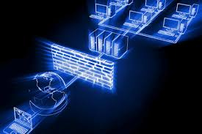
CHƯƠNG 2.
Các phương pháp bảo mật mạng máy
tính
HỌC ĐỂ THAY ĐỔI
2.3. Tường lửa:
Tường lửa là một hệ thống bảo mật mạng, giám sát và kiểm soát lưu lượng mạng ra vào hệ thống. Cho phép hoặc chặn lưu lượng mạng dựa trên các quy tắc bảo mật được xác định trước.

Slide 14
CHƯƠNG 2.
Các phương pháp bảo mật mạng máy
tính
HỌC ĐỂ THAY ĐỔI
2.4. Xác thực người dùng (MFA):
Cách hoạt động:
Bước 1: Người dùng nhập tên đăng nhập và mật khẩu.
Bước 2: Hệ thống yêu cầu xác thực bằng một yếu tố khác, như mã OTP qua SMS hoặc ứng dụng xác thực.
Bước 3: Nếu xác minh thành công, người dùng được cấp quyền truy cập.

Slide 15
Chương 3.
Tấn công mạng

Slide 16

CHƯƠNG 3.
Tấn công mạng
HỌC ĐỂ THAY ĐỔI
3.1. Định nghĩa:
Tấn công mạng là hành động cố ý xâm nhập, phá hoại hoặc gây gián đoạn hoạt động của hệ thống mạng, máy tính hoặc thiết bị kết nối.

Slide 17
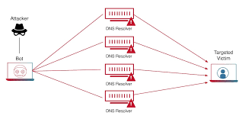
CHƯƠNG 3.
Tấn công mạng
HỌC ĐỂ THAY ĐỔI
3.2. Các hình thức tấn công mạng phổ biến:
Tấn công từ chối dịch vụ (DDoS):
DDoS là một hình thức tấn công mạng nhằm làm quá tải máy chủ, website hoặc hệ thống mạng bằng cách gửi một lượng lớn yêu cầu từ nhiều thiết bị khác nhau.

Slide 18
CHƯƠNG 3.
Tấn công mạng
HỌC ĐỂ THAY ĐỔI
3.2. Các hình thức tấn công mạng phổ biến:
Tấn công từ chối dịch vụ (DDoS):
Cách hoạt động:
B1: Tin tặc thiết lập mạng botnet: Hacker lây nhiễm mã độc vào hàng ngàn máy tính, thiết bị IoT
B2: Hacker chỉ đạo botnet gửi hàng triệu yêu cầu giả mạo đến hệ thống mục tiêu.
B3: Hệ thống mục tiêu bị quá tải và ngừng hoạt động.

Slide 19
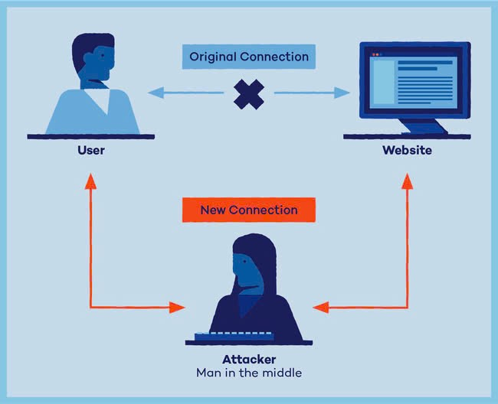
CHƯƠNG 3.
Tấn công mạng
HỌC ĐỂ THAY ĐỔI
3.2. Các hình thức tấn công mạng phổ biến:
Tấn công MITM:
Tấn công Man-in-the-Middle (MITM) là một hình thức tấn công trung gian, trong đó kẻ tấn công chen vào giữa hai bên giao tiếp để đánh cắp, thay đổi hoặc chặn thông tin mà không bị phát hiện.

Slide 20
Chương 4.
Bảo mật mạng doanh nghiệp và cá nhân

Slide 21

CHƯƠNG 4.
Bảo mật mạng doanh nghiệp và
cá nhân
HỌC ĐỂ THAY ĐỔI
4.1. Tầm quan trọng của bảo mật mạng:
Đối với doanh nghiệp:
Một cuộc tấn công mạng có thể gây rò rỉ dữ liệu khách hàng, ảnh hưởng đến uy tín, thiệt hại tài chính và gián đoạn hoạt động kinh doanh. Do đó, việc xây dựng hệ thống bảo mật mạnh mẽ giúp doanh nghiệp tránh bị tấn công và đảm bảo vận hành ổn định

Slide 22
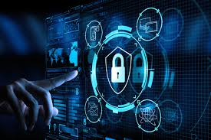
CHƯƠNG 4.
Bảo mật mạng doanh nghiệp và
cá nhân
HỌC ĐỂ THAY ĐỔI
4.1. Tầm quan trọng của bảo mật mạng:
Đối với cá nhân:
Người dùng cá nhân cũng dễ trở thành mục tiêu của các cuộc tấn công, từ lừa đảo trực tuyến (phishing), đánh cắp mật khẩu, đến xâm nhập tài khoản ngân hàng. Việc áp dụng các biện pháp bảo mật giúp bảo vệ thông tin cá nhân và tài sản số khỏi hacker.

Slide 23

CHƯƠNG 4.
Bảo mật mạng doanh nghiệp và
cá nhân
HỌC ĐỂ THAY ĐỔI
4.2. Các biện pháp bảo mật mạng doanh nghiệp:
Xây dựng chính sách bảo mật:
Xác định các rủi ro và biện pháp phòng ngừa.
Đào tạo nhân viên về an ninh mạng.
Xây dựng quy trình ứng phó sự cố.

Slide 24
CHƯƠNG 4.
Bảo mật mạng doanh nghiệp và
cá nhân
HỌC ĐỂ THAY ĐỔI
4.2. Các biện pháp bảo mật mạng cá nhân:
Bảo vệ thiết bị cá nhân:
Bảo vệ tài khoản trực tuyến:
Cài đặt phần mềm diệt virus và tường lửa.
Cập nhật phần mềm hệ điều hành và ứng dụng.
Sử dụng mật khẩu mạnh cho thiết bị và tài khoản.
Sử dụng xác thực đa yếu tố (MFA/2FA)
Kiểm tra hoạt động tài khoản thường xuyên.
Tránh nhấp vào các liên kết và tải xuống tập tin không rõ nguồn gốc.

Slide 25
Chương 5.
Công cụ bảo mật và
thực hành

Slide 26

CHƯƠNG 5.
Công cụ bảo mật và thực hành
HỌC ĐỂ THAY ĐỔI
5.1. Công cụ phân tích mạng Wireshark:
Wireshark là một công cụ phân tích giao thức mạng mã nguồn mở, được sử dụng rộng rãi để giám sát và kiểm tra các gói tin trên mạng.
Wireshark thường được sử dụng bởi quản trị viên mạng, chuyên gia bảo mật và nhà phát triển phần mềm để kiểm tra lưu lượng mạng và phát hiện các vấn đề bảo mật

Slide 27

CHƯƠNG 5.
Công cụ bảo mật và thực hành
HỌC ĐỂ THAY ĐỔI
5.2. Công cụ phát hiện xâm nhập Snort:
• Snort là hệ thống phát hiện xâm nhập (IDS) mã nguồn mở.
• Giám sát lưu lượng mạng và phát hiện các hoạt động đáng ngờ.
• Sử dụng các quy tắc để phát hiện các cuộc tấn công.

Slide 28

CHƯƠNG 5.
Công cụ bảo mật và thực hành
HỌC ĐỂ THAY ĐỔI
5.3. Công cụ kiểm thử xâm nhập Metasploit:
Kiểm thử xâm nhập: Thực hiện các bài kiểm tra bảo mật để xác định lỗ hổng của hệ thống.
Khai thác lỗ hổng bảo mật: Tận dụng các lỗ hổng đã biết để xâm nhập hệ thống mục tiêu.
Tạo và triển khai payload: Phát triển các mã
khai thác để kiểm tra độ an toàn của hệ thống.
Thu thập thông tin mục tiêu: Hỗ trợ các kỹ
thuật thu thập thông tin để xác định các điểm yếu
trong hệ thống bảo mật.

Slide 29
Chương 6.
Xu hướng bảo mật mạng trong tương lai

Slide 30

CHƯƠNG 6.
Xu hướng bảo mật mạng trong tương lai
HỌC ĐỂ THAY ĐỔI
6.1 Bảo mật AI và Machine Learning:
AI và Machine Learning đang được sử dụng ngày càng rộng rãi trong bảo mật mạng để tự động hóa các tác vụ, phát hiện các mối đe dọa và cải thiện khả năng phản ứng sự cố.
Các hệ thống AI có thể phân tích lượng lớn dữ liệu để
phát hiện các mẫu tấn công và hành vi bất thường.
Machine Learning có thể được sử dụng để xây dựng các
mô hình dự đoán rủi ro và ngăn chặn các cuộc tấn công.

Slide 31

CHƯƠNG 6.
Xu hướng bảo mật mạng trong tương lai
HỌC ĐỂ THAY ĐỔI
6.1 Bảo mật mạng trong IoT:
Thiết kế bảo mật ngay từ đầu: Xây dựng các tính năng bảo mật vào thiết bị IoT ngay từ giai đoạn thiết kế.
Cập nhật phần mềm thường xuyên: Cung cấp các bản cập nhật phần mềm để vá các lỗ hổng.
Sử dụng mật khẩu mạnh và duy nhất: Thay đổi mật
khẩu mặc định và sử dụng mật khẩu mạnh.
Phân đoạn mạng: cô lập các thiết bị IoT trên
một mạng riêng.

Slide 32
Thank you!!!

